Slide 1
INICIO
HOME
ROTEIROS
PASSAGENS
HOSTELS
CONTATO
FIM
MOCHILHÃO
USABILIDADE, DESENVOLVIMENTO WEB, MOBILE E JOGOS
VINICIUS GEORGE DOS SANTOS

Slide 2
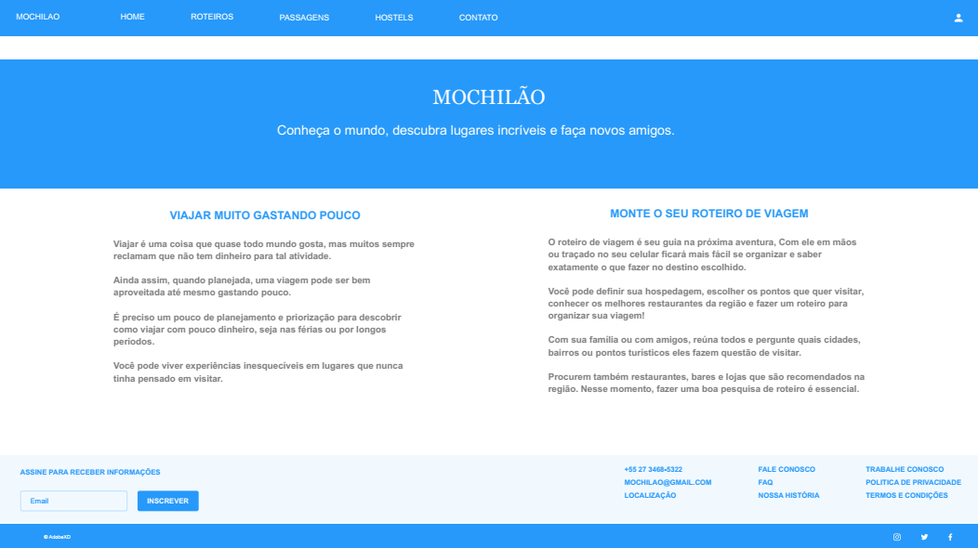
HOME
ROTEIROS
PASSAGENS
HOSTELS
CONTATO
FIM
HOME
TELA INICIAL
Informações principais e avisos importantes para os viajantes e que planeja as próximas férias.

Slide 3
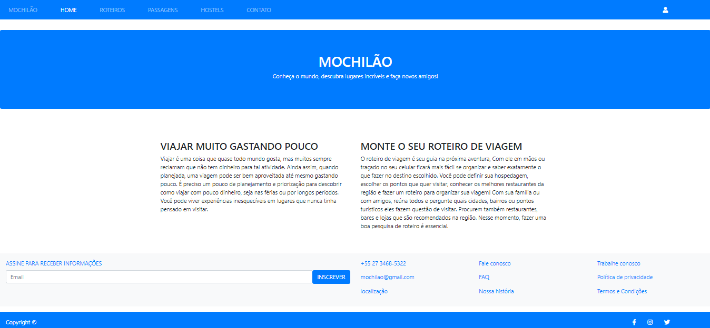
HOME
ROTEIROS
PASSAGENS
HOSTELS
CONTATO
FIM
HOME
TELA INICIAL
Informações principais e avisos importantes para os viajantes e que planeja as próximas férias.

Slide 4
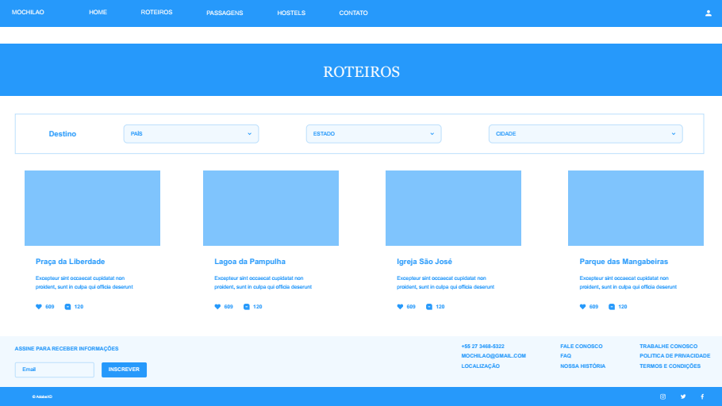
ROTEIROS
PASSAGENS
CONTATO
FIM
ROTEIROS
Melhores roteiros postados pelos viajantes.

Slide 5
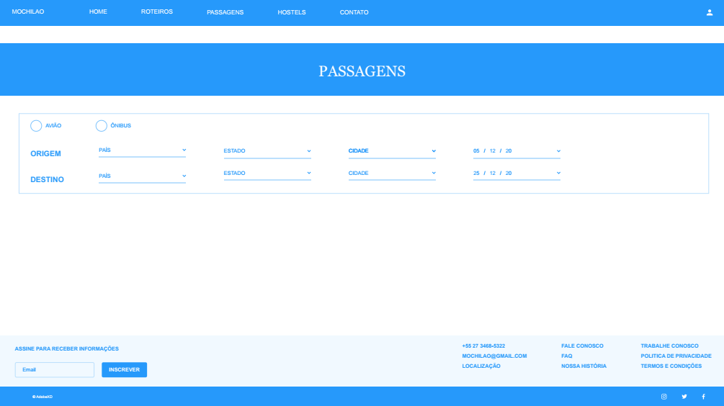
PASSAGENS
HOSTELS
CONTATO
FIM
PASSAGENS
Pesquise passagens de aereas ou rodoviaria.

Slide 6
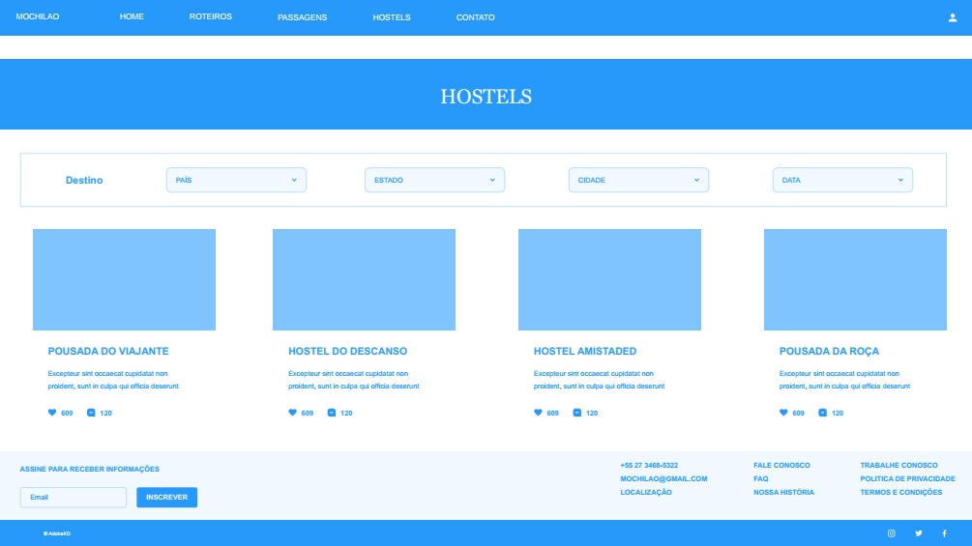
HOSTELS
CONTATO
FIM
HOSTELS
Pesquise os melhores e mais baratos hostels avaliados pelos viajantes.

Slide 7
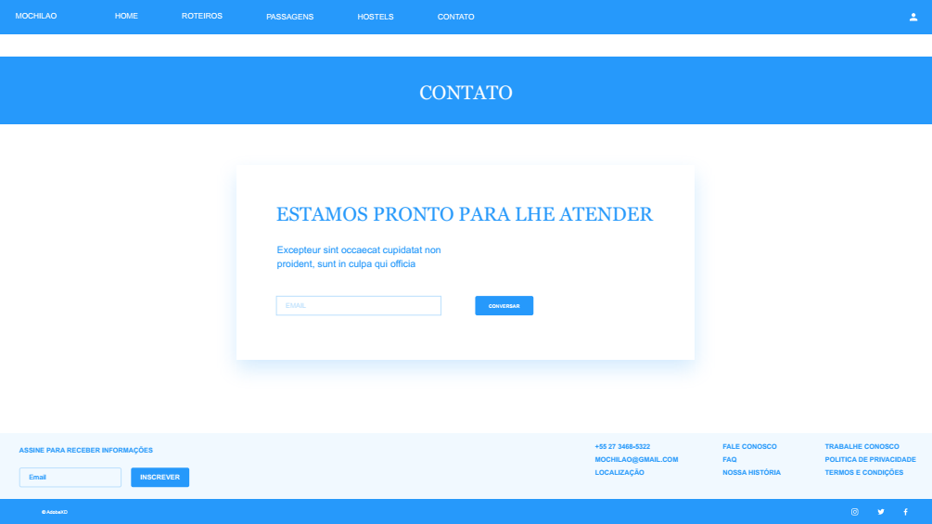
CONTATO
FIM
CONTATO
Fale conosco para dúvidas, críticas ou sugestões.

Slide 8
FIM
FIM
OBRIGADO !!!

